Slide 1
Відомі люди Кременця

Slide 2
Відомі люди, повязані з населеним пунктом
Осецький Олександр Вікторович - український військовий діяч, генерал УНР;
Сальський Олексій Петрович - штабicт 4-ї Київської дивізії Армії УНР, Герой Другого Зимового походу
польський письменник Юліуш Словацький;
єврейський просвітитель Іцхак Бер-Левінзон;
український композитор М. Вериківський;
український літературознавець і фольклорист М. Коробка;
польський геолог і географ О. Чекановський;
американський музикант Ісаак Стерн;
громадський діяч М. Данилюк;
ізраїльський військовий і політичний діяч Авідар Йосеф;
український музикознавець, філософ, кандидат філософських наук Бабій-Очеретовська Неоніла Леонідівна;
Валентина Адамович - український літератор, педагог, краєзнавець;
Віктор Морозов - український співак, перекладач;

Slide 3
Відомі люди, повязані з населеним пунктом
Юрій Покальчук - український письменник, перекладач, науковець, кандидат філологічних наук;
Марк Кац - львівський математик, представник Львівської математичної школи, колега Станіслава Уляма;
Єрусалимець Любов Олександрівна - українська народна майстриня вишивання;
Андрейчук Віктор Григорович - український правник;
Чеслав Ястжембець-Козловський - польський поет, критик і перекладач.
Гарасевич Іван Дем'янович - український художник, літератор.
Тут навчалися:
українські письменники У. Самчук, О. Лятуринська й Б. Харчук,
працювали ботанік В.-Г. Бессер, літературознавець М. Петров, художники Амвросій Ждаха й О. Сафонов,
проходили військову службу російський мандрівник М. Пржевальський та український історик і мислитель В. Липинський.

Slide 4
Тарас Шевченко
Тарас Шевченко — відомий український поет, письменник, художник. У листопаді 1846 Тараса Шевченко відвідав місто Кременець: побував у гімназії, ліцеї, вивчав культові та інші мистецькі споруди, ймовірно, збирав і записав народні пісні, зробив деякі зарисовки. Про відвідини волинських містечок поет згадав на засланні у повісті «Варнак» (1853—1854). Про перебування легендарного поета на Тернопільщині нагадують меморіальні таблиці на фасадах палацу Вишневецьких, Кременецького ліцею та будинку в Почаєві (всі —1964); у Кременецькому краєзнавчому музеї є Шевченківський зал, де експонується «Малий Кобзар». Його іменем названо академічний обласний український драматичний театр та бульвар. Ім'я поета увічнене в найменнях 4-х населених пунктів Тернопільської області.

Slide 5
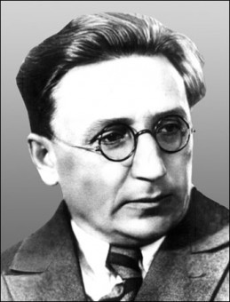
Михайло Вериківський
Вериківський Михайло Іванович(08.11.1896, м. Кременець, Тернопільщина — 14.06.1962, Київ). Видатний український композитор, диригент, музичний діяч, педагог. з ясел перебував в атмосфері любові й поваги до рідної народної пісні, що вплинуло на його музичну творчість. Закінчивши початкову школу, М. І. вступив до міського училища і був прийнятий до архієрейського хору. Здобуття музичної освіти продовжував у Кременецькому комерційному училищі (1912–1914 р.р.), де навчався гри на музичних інструментах. М. І. Вериківський керував хором і оркестром народних інструментів, грав у симфонічному оркестрі училища, навчався грі на віолончелі, фортепіанота робив перші композиторські спроби — створював фортепіанні прелюдії й романси

Slide 6
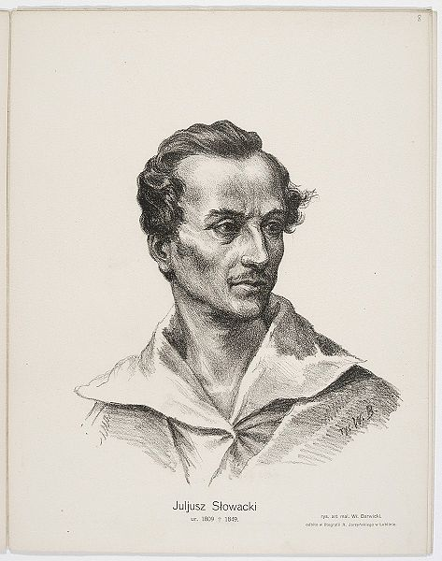
Юліуш Словацький
СЛОВАЦЬКИЙ, Юліуш (04.09.1809, Кременець, Україна - 03.04.1849, Париж) — польський поет.
Батько Словацького, Евзебіуш Словацький, викладав риторику та поетику у Кременецькому ліцеї, в останні роки життя був професором Віденського університету і помер від туберкульозу в 1814 р. Мати — Саломея Янушевська, донька управителя маєтками Кременецького ліцею. Овдовівши, вона вдруге вийшла заміж за професора Віденського університету, доктора медицини Августа Бекю. Роки дитинства поета збіглися з часом загострення революційної ситуації у Вільно. Було розкрито діяльність таємних університетських товариств. Почалося слідство, потім арешти, заслання. Слідством керував сенатор Новосільцев. Вітчим Словацького, професор Бекю, пристав на його бік. У майбутньому це ускладнило стосунки Словацького з прогресивними колами суспільства. У 1824 р. А. Бекю несподівано загинув від удару блискавки

Slide 7
Кременецький літературно-меморіальний музей Юліуша Словацького
В місті Кременець, за адресою вул. Словацького, 16, зберігся двоповерховий будинок, де провів дитячі та юнацькі роки класик польської літератури Юліуш Словацький. Будинок побудований наприкінці 19 століття в стилі провінційного класицизму. Ця садиба, колишній двір Янушевських, належала певний час Евзебіушу Словацькому — батькові Юліуша Словацького, який жив тут у 1810–1811 рр.
За часів СРСР в порожньому будинку розмістили міську бібліотеку, що сприяло збереженню старої споруди.
За часів незалежної України 2000 року міністри культури України та Польщі склали угоду, згідно з якою український уряд брався знайти нове приміщення для міської бібліотеки, а польська сторона — віднайти і надати гроші на реставрацію колишнього маєтку родини Словацьких в місті Кременець. На облаштування нового музейного закладу уряд Польщі виділив 2 млн гривень — суму, що дорівнювала на той час річному бюджету міста Кременець. Реставрацію старовинної кам'яної споруди проводили разом, але делікатні строни роботи брали на себе польські фірми та польські майстри. Відновлення тривало майже два роки. В наповненні музею брали участь як Кременецький краєзнавчий музей, котрий передав туди власні матеріали про життя і творчість польськогопоета, так і польська сторона.
В травні 2001 року Кабінет міністрів України прийняв постанову про створення Кременецько-Почаївського державного історико-архітектурного заповідника. До його складу увійшли історичні споруди Почаївської лаври та Білокриницький палац (Кременецький район), а також передано Кременецький літературно-меморіальний музей Юліуша Словацького.

Slide 8
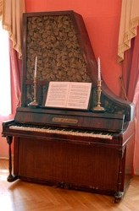
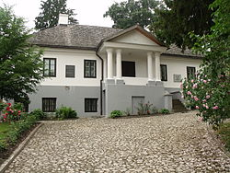
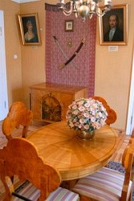
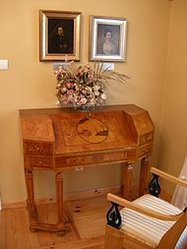
Кременецький літературно-меморіальний музей Юліуша Словацького

Slide 9
Підготувала: учениця 9 класу Подворна Галина

